Slide 1

مقاييس النزعة المركزية للجداول التكرارية
المعلمة : تهاني عبد الله

Slide 2
الأهداف
1) إيجاد الوسط الحسابي للجداول التكرارية.
2) إيجاد الوسيط للجداول التكرارية .
3) إيجاد المنوال للجداول التكرارية .

Slide 3
البيانات
جداول تكرارية
قيم عددية

Slide 4
مقاييس النزعة المركزية للقيم العددية
الوسط الحسابي ( المعدل )
الوسيط
المنوال
القيمة الأكثر تكرارا
القيمة التي تتوسط القيم بعد ترتيبها تصاعديا او تنازليا
مجموع القيم على عددها
امتحانات رياضيات الصف التاسع الأساسي الفصل الأول

Slide 5
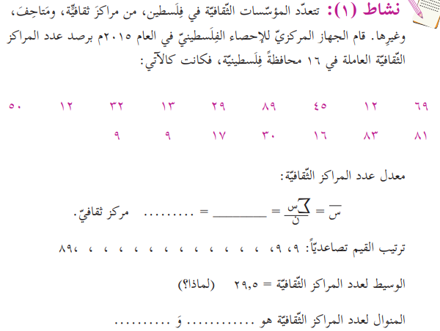




83
81
69
50
45
32
30
29
17
16
13
12
12
12
9

Slide 6
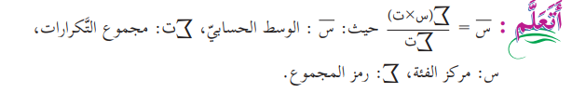

الوسط الحسابي للجداول التكرارية
أولا

Slide 7
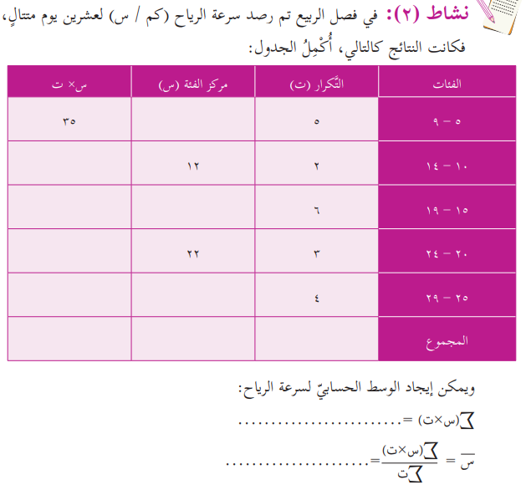

7
24
102
17
66
108
27
335
20
335
= 16.75

Slide 8
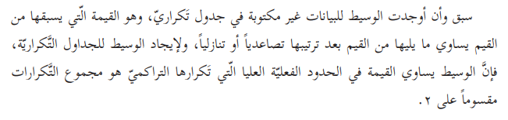

الوسيط للجداول التكرارية
ثانيا
الحد الفعلي الأعلى للفئة = الحد الأعلى للفئة + 0.5
التكرار التراكمي : هو مجموع كل تكرار مع جميع التكرارات التي تسبقه

Slide 9
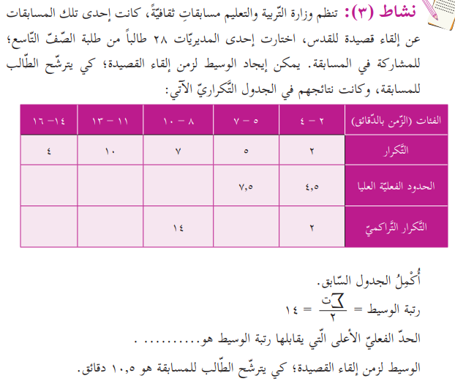
16.5
13.5
10.5
28
24
7
10.5

Slide 10

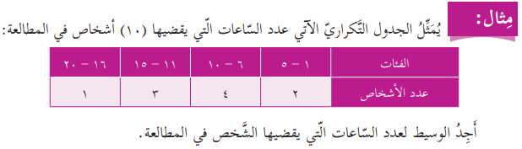

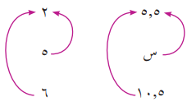


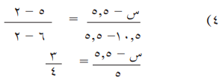







الفئات | التكرار(ت) | الحدود الفعلية العليا | التكرار التراكمي
1 – 5 | 2
6 – 10 | 4
11 – 15 | 3
16 - 20 | 1
2
5.5
5
س
6
10.5
(س – 5.5 )4 = 3 $×$ 5
9
15.5
4س – 22 = 15
10
20.5
4س = 37
= 9.25
س =

Slide 11
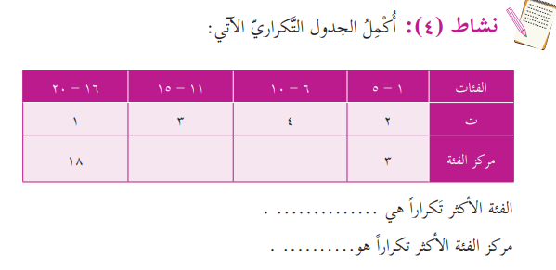
المنوال للجداول التكرارية
ثالثا
13
8
6 - 10
8

Slide 12

المنوال للجداول التكرارية
امتحانات رياضيات الصف التاسع الأساسي الفصل الأول

Slide 13
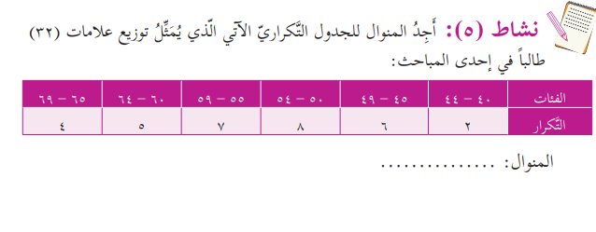

مركز الفئة الأكثر تكرارا
المنوال =

Slide 14
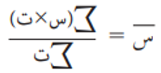
مقاييس النزعة المركزية للجداول التكرارية
الوسط الحسابي
الوسيط
المنوال
هو مركز الفئة الأكثر تكرارا
يساوي القيمة في الحدود الفعلية العليا التي تكرارها التراكمي هو مجموع التكرارات مقسوما على 2

Slide 15

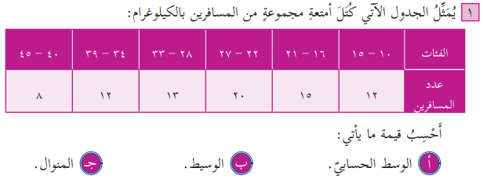

Slide 16


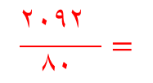
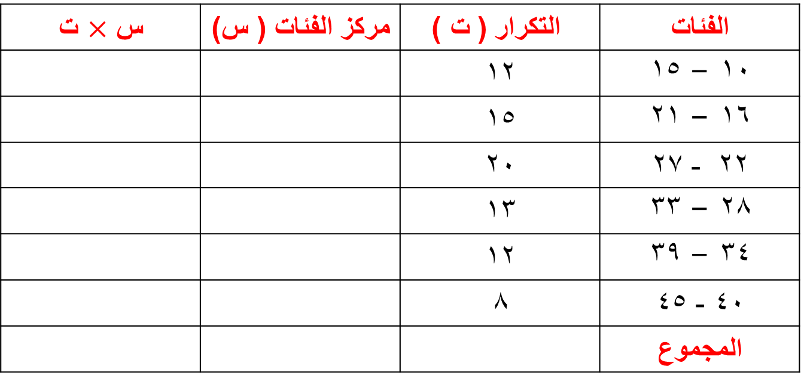
الفئات | التكرار ( ت ) | مركز الفئات ( س) | س $×$ ت
10 – 15 | 12
16 – 21 | 15
22 - 27 | 20
28 – 33 | 13
34 – 39 | 12
40 - 45 | 8
المجموع
150
12.5
277.5
18.5
490
24.5
396.5
30.5
438
36.5
= 26.15
340
42.5
2092
80
امتحانات رياضيات الصف التاسع الأساسي الفصل الأول

Slide 17
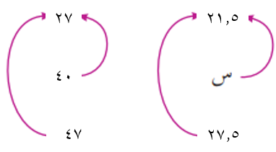

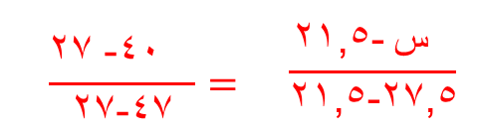
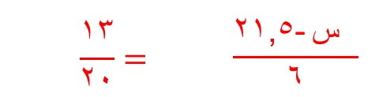
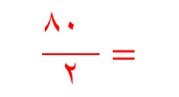


الفئات | التكرار ( ت ) | الحدود الفعلية العليا | التكرار التراكمي
10 – 15 | 12
16 – 21 | 15
22 - 27 | 20
28 – 33 | 13
34 – 39 | 12
40 - 45 | 8
المجموع
12
15.5
27
21.5
40
س
47
27.5
60
33.5
72
39.5
(س – 21.5 )20 = 13 $×$ 6
80
45.5
80
20س-430 = 78
20س = 508
= 40
س = 25.4

Slide 18

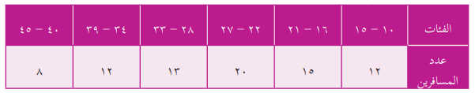
الفئة الأكثر تكرار هي : 22 - 27
المنوال = مركز الفئة الأكثر تكرار
المنوال = 24.5
امتحانات رياضيات الصف التاسع الأساسي الفصل الأول

Slide 19
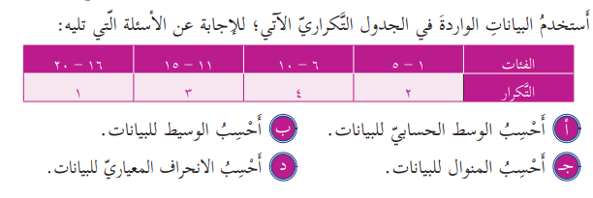
مهمة تقويمية

